Slide 1
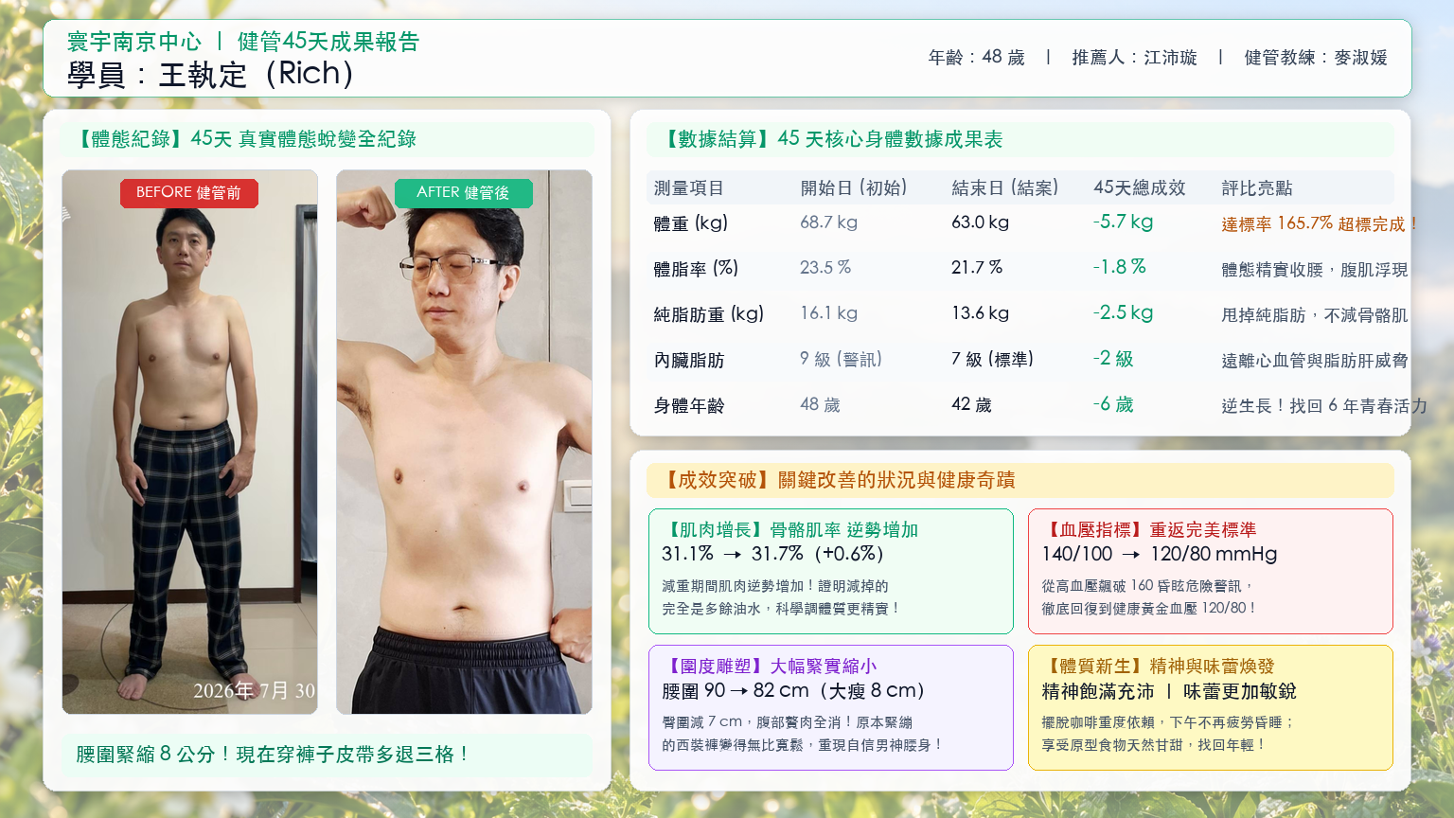
Notes:
【健管45天成果分享・王執定 Rich｜預計 55 秒】
最後，讓大家看一下我的成績單！
體重：從 68.7 公斤一路降到 63.0 公斤，整整減掉 5.7 公斤，達成當初目標的 165.7%！超標完成！
腰圍：從原本緊繃的 90 公分縮小到 82 公分，整整少了 8 公分！現在穿西裝褲，皮帶必須整整多退三格！
身體年齡：從 48 歲逆生長到 42 歲，整整年輕了 6 歲！
內臟脂肪狂降了 2 級，血壓從原本危險的 140/100 回復到完美的 120/80 mmHg 黃金標準！
更重要的是最後這項數據：
大家看，我的骨骼肌率從 31.1% 逆勢增加到 31.7%！
這證明了只要方法科學、吃對營養，我們減掉的全是身體多餘的油與水！
原本一開始擔心的肌耐力危機，最後透過科學體質調整，變成了更精實、更強壯的肌肉！
我們不僅找回了身材，更奪回了健康與人生的主控權！

